Slide 1



Încearcă Europa!

Slide 2
În octombrie spunem Time to Move – Încearcă Europa
Inițiativă emblematică a Eurodesk
Campanie inițiată, gestionată și sprijinită de Eurodesk Brussels Link

Slide 3
Eurodesk
Eurodesk este o rețea de informare și structură suport pentru programul Erasmus+ (2014 – 2020)
Eurodesk este prezent în 34 de țări

Slide 4
Eurodesk
Eurodesk facilitează accesul gratuit la informații care se referă la oportunități europene în domeniile educației, formării și tineretului și privind implicarea tinerilor în activități europene pentru a-i încuraja să devină cetățeni activi.

Slide 5

Campania
Time to Move
Dorește să informeze tinerii privind oportunitățile de mobilitate pentru a studia, a trăi, a munci și a face voluntariat în străinătate.
Conține evenimente organizate la nivel european și local, în luna octombrie.

Slide 6
Campania
Time to Move
Dorește să promoveze rețeaua de multiplicatori Eurodesk și să sensibilizeze tinerii privind punctele de informare Eurodesk din Europa.

Slide 7



STATISTICĂ
LA RETE EURODESK
250 evenimente
13 țări
1 săptămână
320 evenimente
17 țări
2 săptămâni
620 evenimente
19 țări
1 lună
2014
2015
2016

Slide 8
Time to Move
Se adresează:
Tinerilor care cunosc programe internaționale și modul în care pot participa, dar mai au nevoie de un ultim imbold
Experților în domeniul tineretului
Tinerilor din mediul rural sau din zonele cu oportunități reduse

Slide 9
Time to Move – Încearcă Europa!
De ce este buna o experiență în străinătate pentru tine?
Dărâmă propriile ziduri!
Depășește propriile bariere!
Ce mai aștepți?

Slide 10
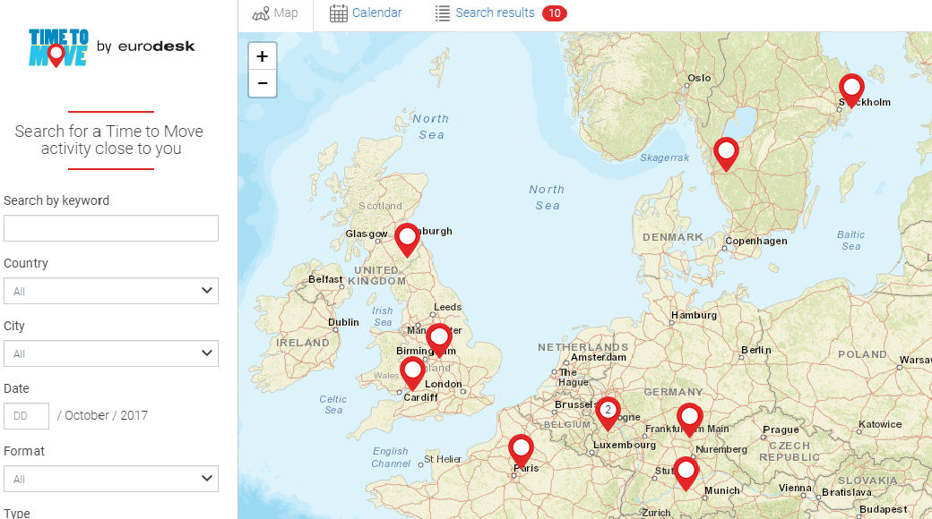
Visitează timetomove.eurodesk.eu pentru a descoperi evenimente din toată Europa

Slide 11

#timetomove2017
Participă la activitățile Time to Move și folosește hashtag-ul Time to Move atunci când încarci fotografiile pe Facebook sau Instagram.

Slide 12
Time to Move
http://timetomove.eurodesk.eu/
http://timetomove.eurodesk.eu/ro/
Obține toate informațiile de care ai nevoie. De acasă.
https://eurodesk.eu/
http://europa.eu/youth/splash

Slide 13
Time to Move – Încearcă Europa!
Eurodesk a pregătit o colecție de oportunități organizate în patru categorii
STUDIU
VOLUNTARIAT
STAGII
CĂLĂTORII

Slide 14

CONCURS de design de tricouri Time to Move
Concursul se adresează tinerilor cu vârsta cuprinsă între 13 și 30 de ani, din toate cele 34 de țări Eurodesk.
Pentru a participa la concurs, candidații trebuie să creeze design-ul pentru un tricou care reprezintă cel mai bine spiritul campaniei și să-l încarce pe pagina de Facebook a concursului.
Competiția se încheie în data de 31 octombrie 2017, 12:00 PM CET.

Slide 15

Eurodesk – Oricare ar fi întrebarea… începe cu noi!
ANPCDEFP
Eurodesk România
Splaiul Independenței nr.313
Biblioteca Centrală a Universității Politehnica București,
Corp A, etajul 1, Sector 6
Ro-060042 București, România
Tel: 021 2010742
email: eurodeskro@eurodesk.eu

Slide 16

Oricare ar fi întrebarea… începe cu noi!
Persoana de contact
Simona Jianu – coordonator Serviciul Eurodesk România
simona.jianu@eurodesk.eu
www.eurodesk.ro
www.eurodesk.eu
http://www.erasmusplus.ro
http://www.facebook.com/eurodesk.romania
https://groups.yahoo.com/groups/eurodesk_info
email: eurodeskro@eurodesk.eu

Slide 17

Time to Move – Încercă Europa!

Slide 18
Mulțumim pentru atenția acordată!

